Slide 1
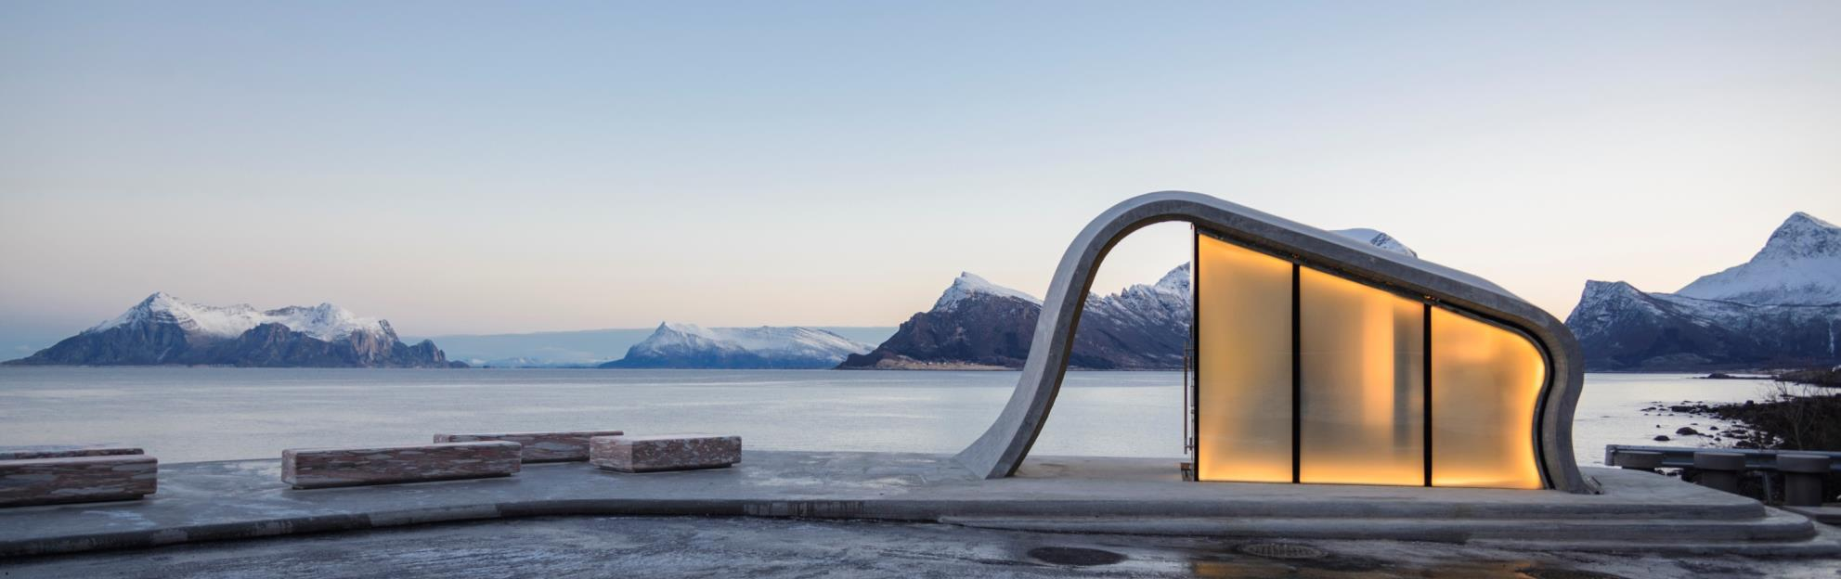
NHO Vestfold og Telemark
Fremtidens sementproduksjon
Brevik verdens første sementfabrikk med CO2 fangst.
Kjell Skjeggerud
HeidelbergCement Northern Europe

Slide 2

HEIDELBERGCEMENT GROUP
Worldwide
Market position:
01
Aggregates
02
Cement
03
Concrete
Heidelberg Cement
Heidelberg Cement and Italcementi

Slide 3
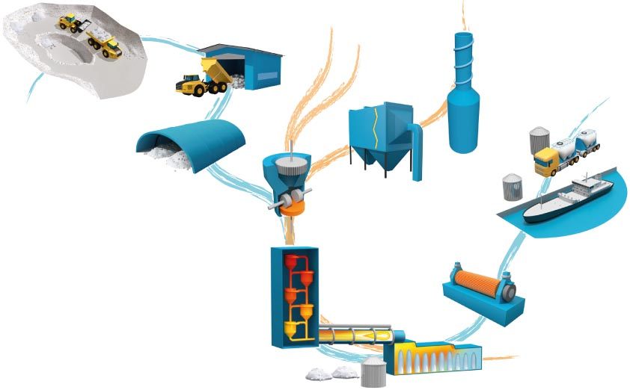
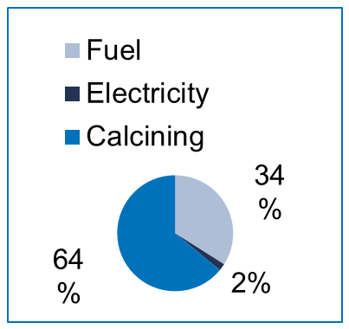
Produksjons prosessen for sement
Electricity
Crusher
District heat
Scrubber
Limestone quarry
Dispatch
Storage
Filter
Raw mill
Heat
exchange
Cement mill
Kiln
CO₂
Cooler
Notes:
Brief on cement production
Limestone is the main raw material and the transformation therof causes 2/3 of our CO2 emissions when limestone is calcined in the kiln.
Fuels needed to heat the kiln to almost 1500 deg C give rise to the other 1/3, only a small fraction of the emissions are connected to our electricity consumption.

Slide 4
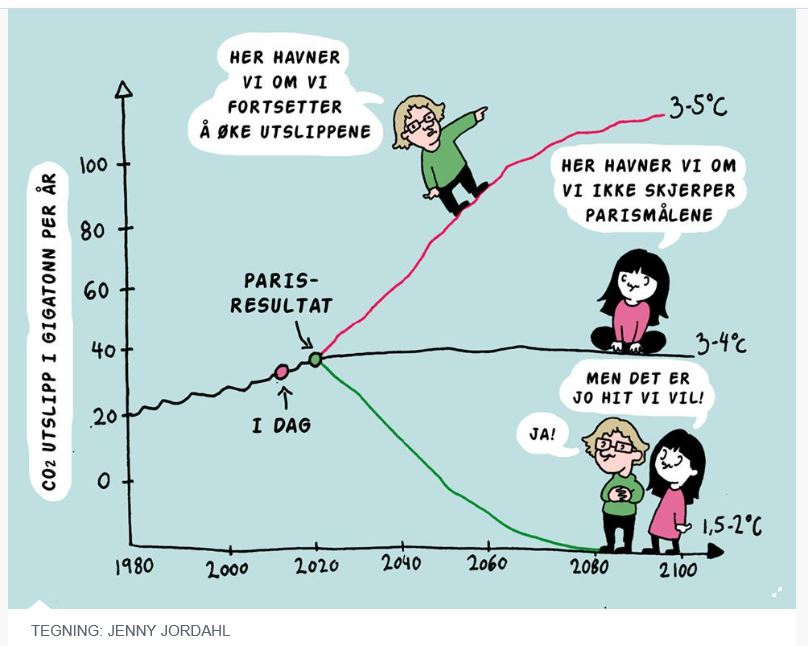
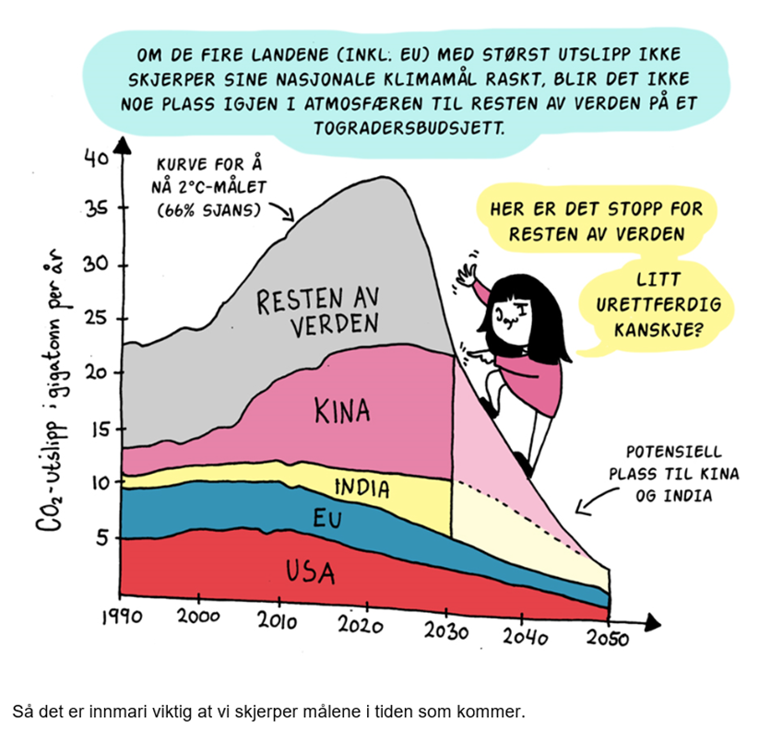
Sement står for 5% av de globale CO2 utslippene
Vi må ta vår del av tiltakene

Slide 5
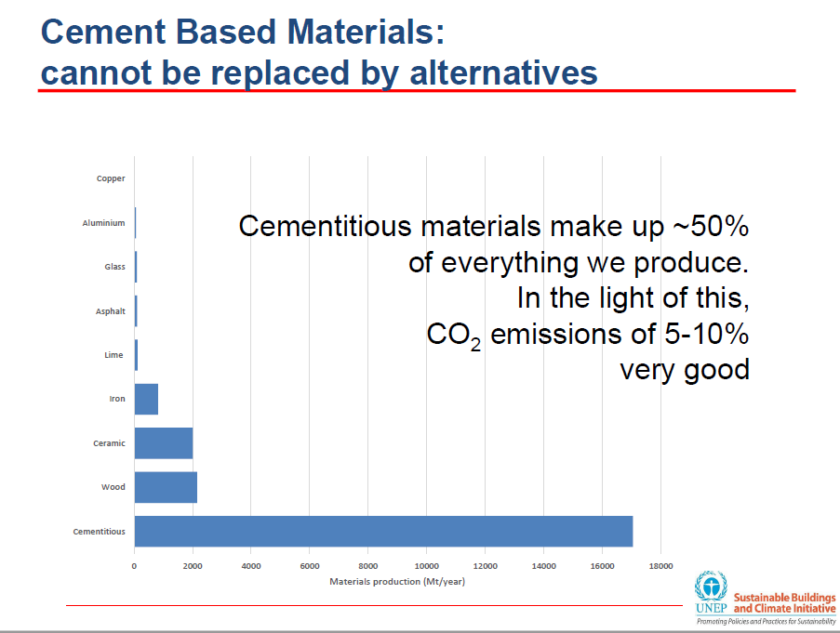
Betong er verdens mest benyttede byggemateriale

Slide 6

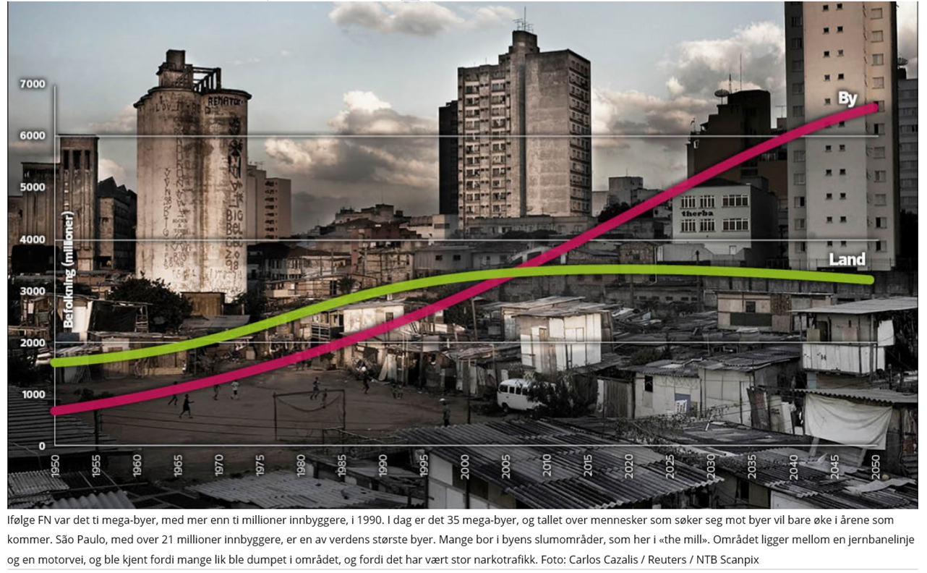
Utfordringen
Det blir flere mennesker på jorden som trenger mer sement og betong

Slide 7
Derfor har Norcem utviklet sin Nullvisjon 2030
Ingen klimagassutslipp fra våre produkter over livsløpet
kg CO₂/tonn sement
Energi effektivitet
Biomass (Alternativt brensel)
CO₂
Nye sement produkter
Karbonfangst blir vårt neste store grep!
Karbonfangst
Karbonatisering

Slide 8
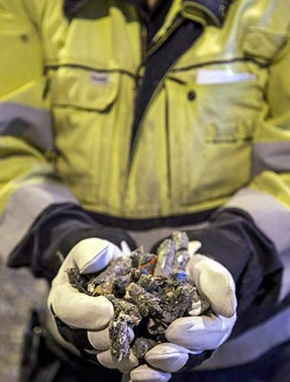
Alternative brensler - en viktig del for å nå målet
Avfall nyttiggjøres som ressurs i sementproduksjonen
Redusert bruk av fossilt og ikke-fornybart brensel
Reduserer utslippene av CO₂
Eksempler:
  Biomasse som beinmel og treflis
  Husholdnings- og industriavfall som tre, papir, plast og tekstiler
  Spillolje
  Farlig avfall som maling, lakk, løsemidler («hot-mix»)
  Fiskeslam som brensel til oss??
  Status nå: > 70% alt. brensel
  Mål 2025: > 90% alt. brensel

Slide 9
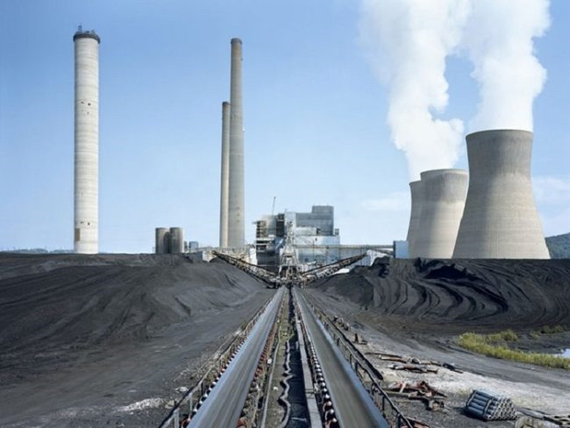
Nye sementer med høyere andel substitutter
Norcem har benyttet Flyveaske fra kullfyrte kraftverk i sementproduksjonen fra tidlig 1980 tallet
Flyveaske og granulert råjernslagg er godt etablert som substituttmateriale i Europa.
Hvordan ser fremtiden ut?

Slide 10
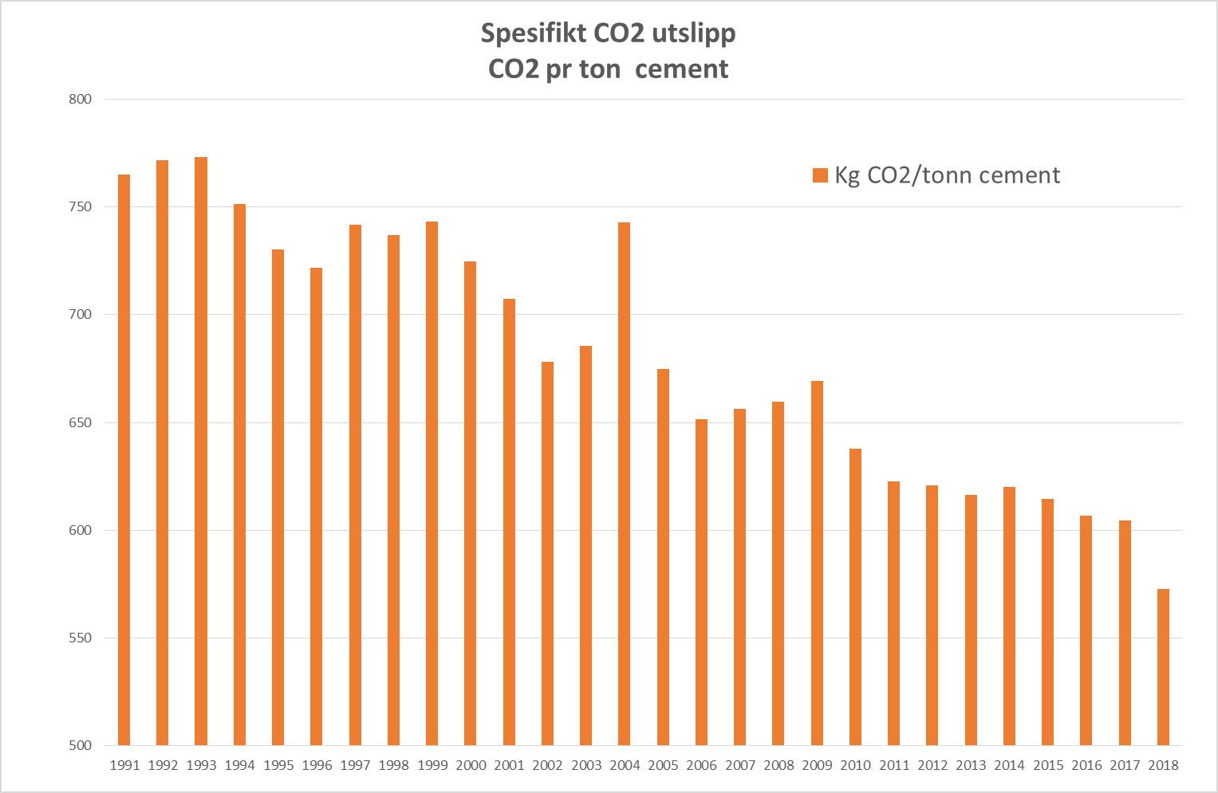
CO₂-reduksjonen i Norcem fra 1990 - 2019
Totalt 26% reduksjon av CO2 fra 1990 til 2019

Slide 11
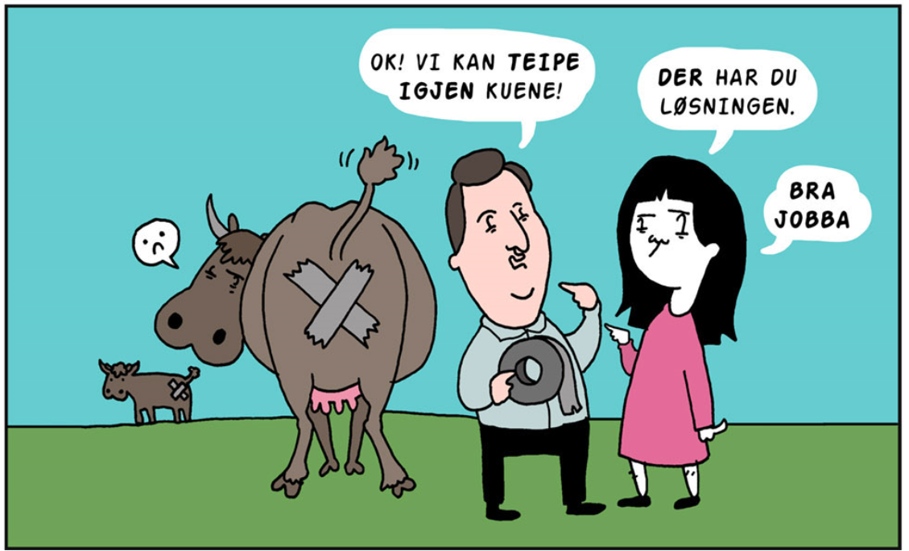
For å nå Paris avtalens mål må vi ha karbonfangst

Slide 12
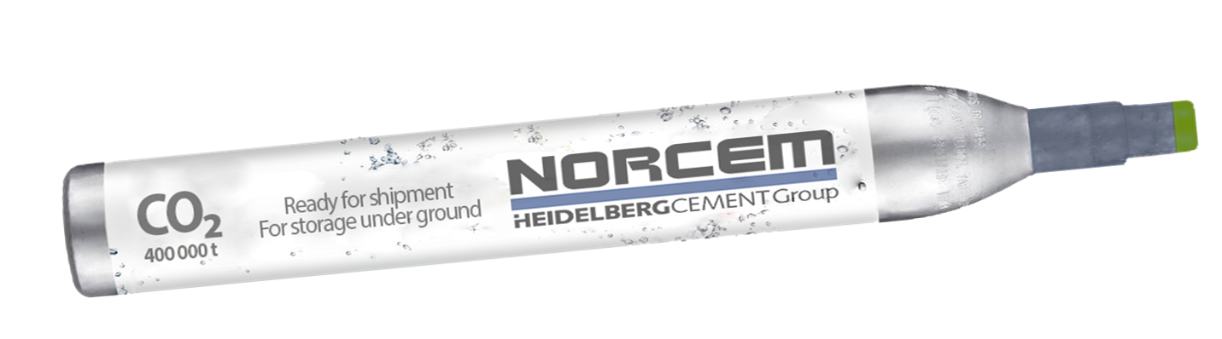
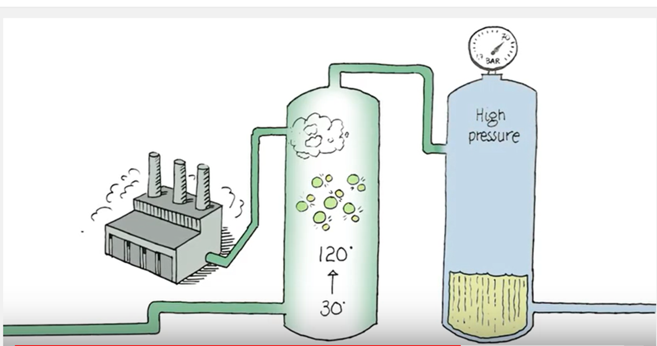
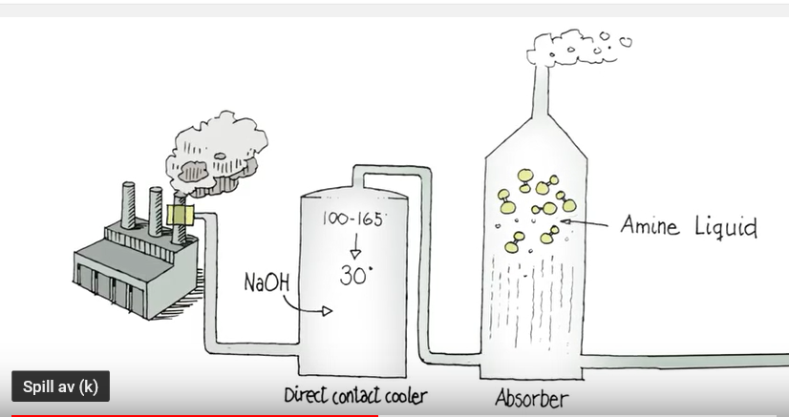
HeidelbergCement jobber med karbonfangst
Brevik Carbon Capture and Storage

Slide 13
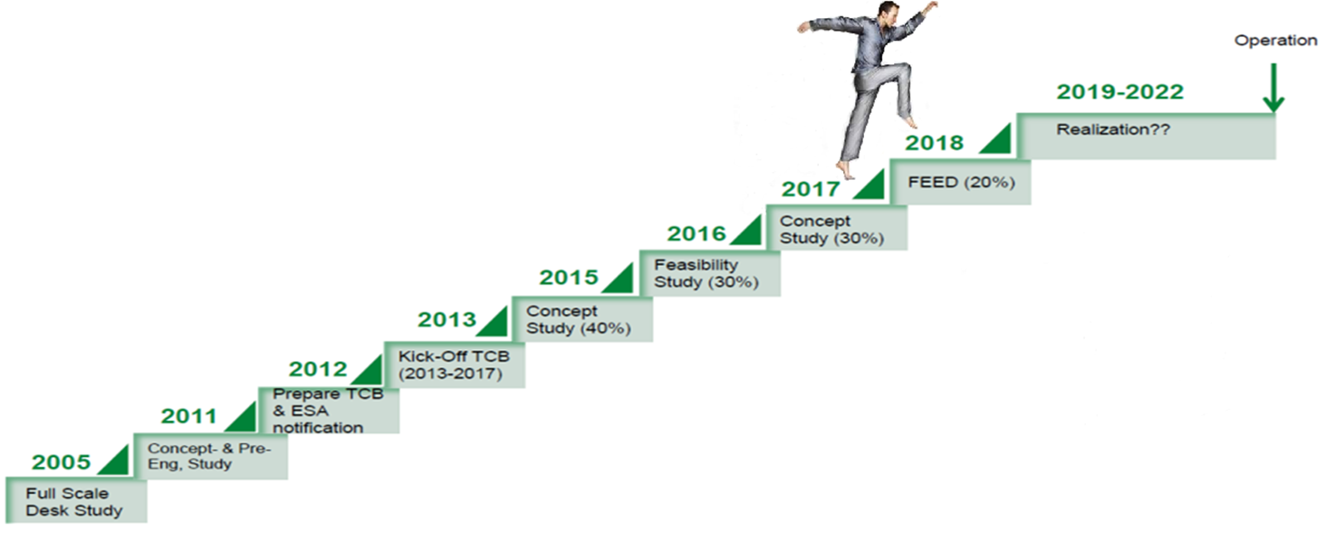
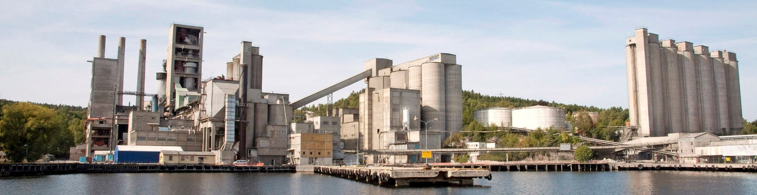
Full Scale Carbon Capture at Norcem Brevik
Norcem FEED Study
Technology | Amine
Technology Vendor | Aker Solutions
Capture Capacity | 400 000 t/ y
Waste Heat recovery | 46 MW
Transitory Storage | 3 500 t
Cost Estimation | ± 20 %
Notes:
- Full scale capture in Brevik based on Aker Solution amine technology will be based on capture rate of 400 000 t CO2
The plant will be operated with waste heat recovered from the cement plant and the CO2 compression train
In the design basis we have included a transitory storage with a capacity of 3 500 t CO2 which will be collected by vessels three times a week
The detail level of the project allowed for a cost estimate of +/- 30%

Slide 14
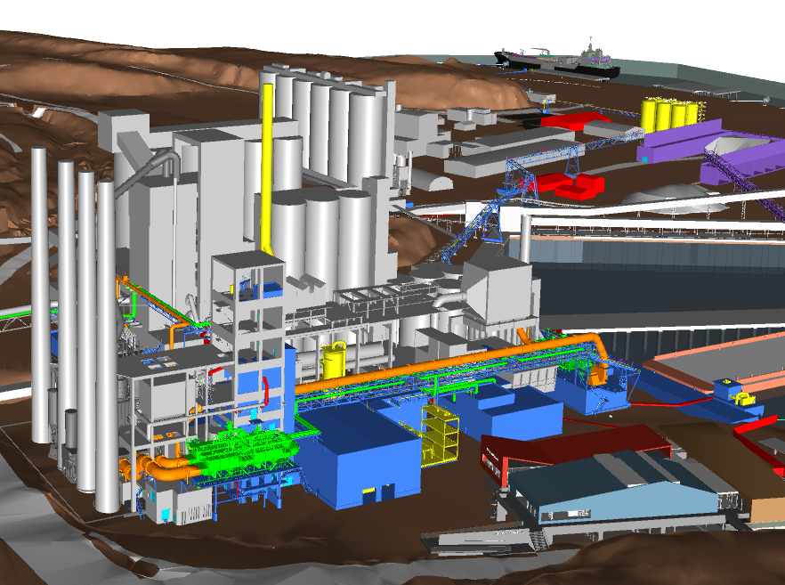
Integrasjonen vil bli utfordrende!

Slide 15

Demonstrasjon av verdikjeden er det viktigste
Norcem del av det norske fullskala CCS demonstrasjonsprosjektet
CO₂-FANGTST
Mellomlager for CO2 på land:
«Naturgassparken» i Øygarden
Norcem HeidelbergCement
Sement produksjon
CO₂-STORAGE
Planning by Equinor and partners
Intermediate storage on shore
Offshore storage in the North Sea
Huge capacity
Yara Porsgrunn
Ammoniakkproduksjon
CO₂-TRANSPORT
By ship
Fortum Oslo Varme AS (Klemetsrud)
Avfallsforbrenningsanlegg
Equinor utreder transport og lager
Johansen Formasjonen

Slide 16
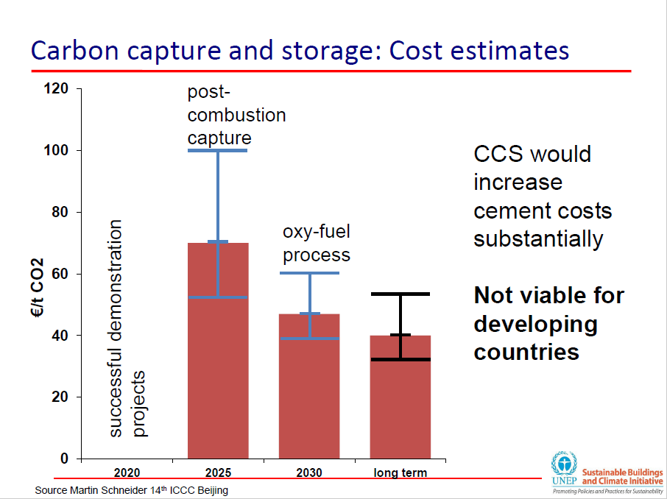
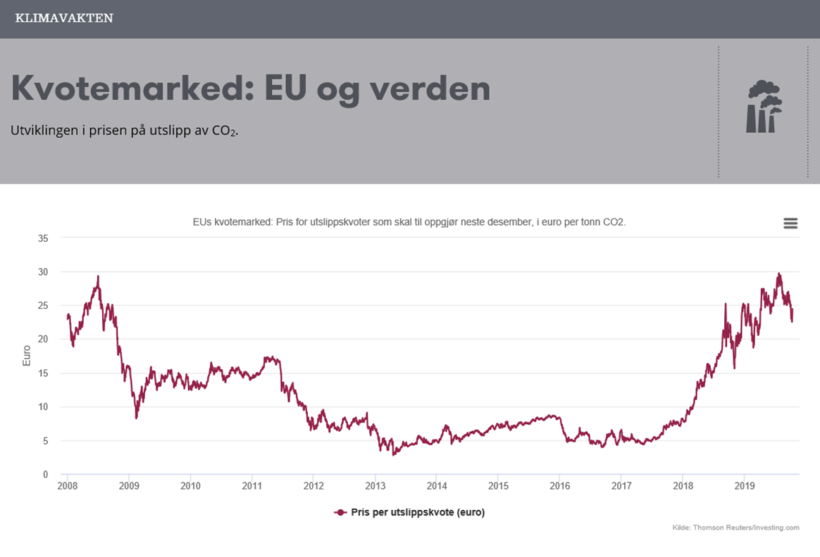
Kostnadene for karbonfangst er høye

Slide 17
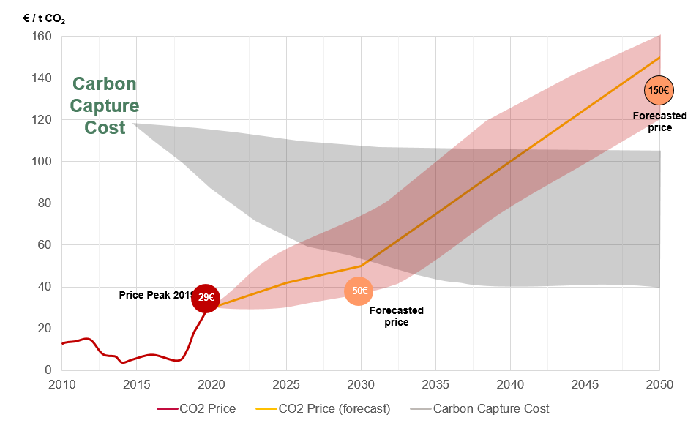
Når kan CCS bli lønnsomt?

Slide 18
Karbonfangst og lagring er en sentral del av vår Nullvisjon 2030
Med CCS vil Brevik halvere sine utslipp i 2024
kg CO₂/tonn sement
Energi effektivitet
Biomass (Alternativt brensel)
Nivå 2018: 612 kg/t Brevik
CO₂
Nye sement produkter
Karbonfangst blir vårt neste store grep!
Nivå 2024: 300 kg/t Brevik
Karbonfangst
Karbonatisering

Slide 19

Norcems
NULLVISJON
Det er en Visjon JA
Er det utopi?
NEI

